Slide 1
Инвестицияларга оид қонунчилик хужжатларининг мазмун-моҳияти
Тошкент шаҳридаги Инха университети
Иқтисодий прогнозлаштириш ва молиявий режалаштириш бўлими

Slide 2
Инвестициялар ва инвестиция фаолияти мазмун моҳияти:
Ўзбекистон Республикасининг Инвестициялар ва инвестиция фаолияти тўғрисида қонуни. (Қонунчилик палатаси томонидан 2019 йил 9 декабрда қабул қилинган)
Ушбу қонуннинг мақсади ва қўлланиш соҳаси.
Ўзбекистон Республикаси ҳудудида чет эл инвесторларнинг ҳуқуқ ва мажбуриятлари.
Инвестициялар тўғрисида асосий тушунчалар.

Slide 3
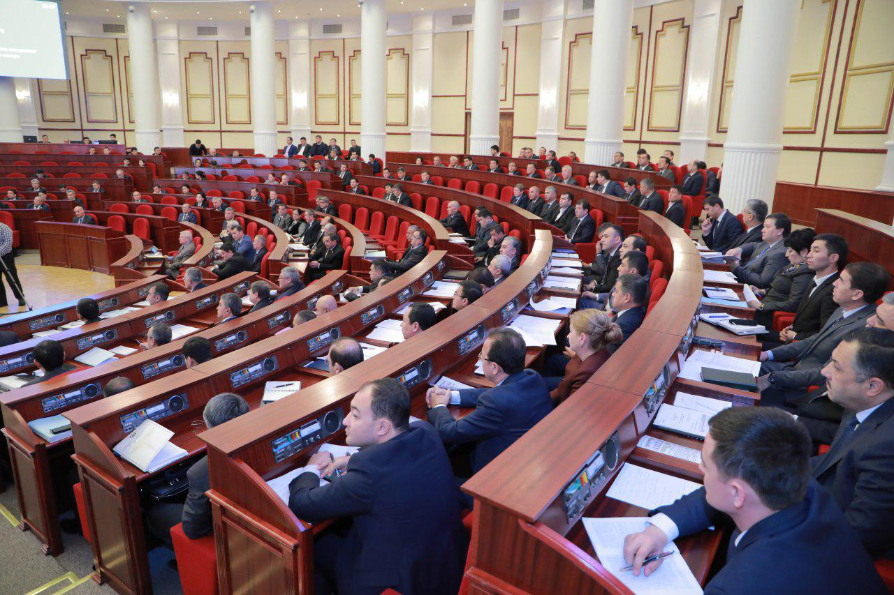
Инвестициялар ва инвестиция фаолияти тўғрисида қонун. Қонунчилик палатаси томонидан 2019 йил 9 декабрда қабул қилинган Сенат томонидан 2019 йил 14 декабрда маьқулланган. 12 та боб 69 моддадан иборат.

Slide 4
Ушбу Қонуннинг мақсади ва қўлланилиш соҳаси;
Ушбу қонуннинг мақсади чет эллик ҳамда маҳаллий инвесторлар томонидан амалга ошириладиган инвестициялар ва инвестиция фаолияти соҳасидаги муносабатларни тартибга солишдан иборат.
Концессия фаолияти, маҳсулот тақсимотига оид битимлар тузиш, уларни бажариш ва бекор қилиш, инвестиция, капитал бозорини, шу жумладан қимматли қоғозлар билан боғлиқ операцияларни тартибга солиш, давлат-хусусий шериклик, махсус иқтисодий зоналар соҳасидаги ҳуқуқий муносабатлар алоҳида қонунлар билан тартибга солинади.

Slide 5
Инвестиция фаолияти билан боғлиқ асосий тушунчалар: Инвестиция - инвестор томонидан фойда олиш мақсадида ижтимоий соҳа, тадбиркорлик, илмий ва бошқа фаолият турлари обьектларига таваккалчиликлар асосида киритиладиган моддий ва номоддий бойликлар. Инвестиция лойиҳаси – Иқтисодий, ижтимоий ва бошқа фойда олиш учун инвестицияларни амалга ошириш ёки жалб этишга қаратилган, ўзаро боғлиқ бўлган тадбирлар мажмуи; Инвестиция мажбурияти – белгиланган мақсадларга эришиш учун инвестор томонидан қабул қилинадиган мажбурият; Инвестиция сиёсати- Ўзбекистон иқтисодиётида ва унинг алоҳида тармоқларида инвестицияларнинг зарур даражасини ва тузилмасини таьминлашга, инвестиция фаолияти субьектларнинг инвестиция манбаларини топишга ва улардан фойдаланишнинг устувор тармоқларини аниқлашга йўналтирилган инвестициявий фаоллигини оширишга доир ўзаро боғлиқ тадбирлар мажмуи;

Slide 6
Инвестиция фаолияти- инвестиция фаолияти субьектларининг инвестицияларни амалга ошириш билан боғлиқ ҳаракатлар мажмуи;
Инвестиция фаолиятининг иштирокчиси – инвестицияларнинг амалга оширилишини буюртмаларни бажарувчи сифатида ёки инвесторнинг топшириғи асосида таьминлайдиган инвестиция фаолияти субьекти ҳисобланади;
Инвестиция шартномаси – инвестиция фаолияти субьектлари ўртасида тузиладиган, инвестиция шартномаси тарафларининг ҳуқуқлари, мажбуриятлари ва жавобгарлигини белгилайдиган ёзма битим;
Тўғридан тўғри чет эл инвестициялари – чет эллик инвесторнинг хукумат кафолатларисиз, таваккалчилик шароитларида ўз маблағлари ёки қарз маблағлари ҳисобидан инвестициялар тушунилади;
Ўзбекистон Республикаси ҳудудидаги чет эл инвестициялари иштирокидаги корхоналар –акцияларининг ёки устав фондининг камида ўн беш фоизини чет эл инвестициялари ташкил этадиган корхоналар.

Slide 7
Инвестициялар ва инвестиция фаолиятининг асосий принциплари:
Қонунийлик;
Ошкоралик ва очиқлик;
Инвестиция фаолиятини амалга ошириш эркинлиги;
Адолатлилик ва инвестиция фаолияти субьектларининг тенглиги;
Инвесторларга нисбатан камситишга йўл қўймаслик;
Инвесторларнинг виждонлилиги презумпцияси.

Slide 8
Ўзбекистон Республикасида инвесторларнинг ҳуқуқлари: -Ўзбекистон Республикасининг қонун хужжатларига зид бўлмаган инвестиция фаолиятини эркин амалга оширишга, инвестиция қилишни амалга ошириш ҳажмларини, турларини, шаклларини, соҳасини ва йўналишларини мустақил равишда белгилашга; -инвестиция фаолиятини амалга ошириш учун юридик ва жисмоний шахслар шартномалар тузишга; -ўз инвестицияларига ва инвестиция фаолияти натижаларига эгалик қилишга, улардан фойдаланишга ҳамда уларни тасарруф этишга, шунингдек инвестиция фаолияти натижаларини сотишга ва олиб чиқишга; -давлат бошқаруви органлари, маҳаллий давлат ҳокимияти органлари ва улар мансабдор шахсларининг қонунга хилоф ҳаракатлари (ҳаракатсизлиги) ва қарорлари натижасида етказилган зарар учун товон олишга ҳақли.

Slide 9
Ўзбекистон Республикасида инвесторларнинг мажбуриятлари: -солиқлар ва мажбурий тўловларни тўлаш; -инвестиция қилиш муносабати билан ўзи қабул қилган шартнома мажбуриятларини бажариши; -қонун ҳужжатлари талабларига, шу жумладан рақобат тўғрисидаги, коррупцияга қарши курашиш тўғрисидаги, инвестициялар ва инвестиция фаолияти тўғрисидаги,меҳнат тўғрисидаги, шаҳарсозлик тўғрисидаги, атроф-муҳитни муҳоқаза қилиш тўғрисидаги қонун ҳужжатлари талабларига, риоя этиши; -шартнома шартларини бажармаганлиги ёки лозим даражада бажармаганлиги сабабли инвестиция фаолияти иштирокчисига етказилган зарарларнинг ўрнини қоплаши; ваколатли давлат бошқаруви органларининг ва маҳаллий давлат ҳокимияти органларининг ўз ваколатлари доирасида қўйиладиган талабларни бажариши шарт.

Slide 10
Инвестиция маблағларидан фойдаланиш кафолатлари: Инвестиция фаолияти субьектининг инвестиция фаолияти натижасида олинган даромадлари солиқлар ва тўловлар тўлангандан кейин унинг хоҳишига кўра реинвестиция қилиниши ёки улардан бошқа ҳар қандай усулда фойдаланиш мумкин. Чет эл ва маҳаллий инвестициялар иштирокидаги корхоналарнинг ҳисобварақларидаги маблағларидан фойдаланишни давлат органлари томонидан чеклаш ёхуд уларни мажбуран ечиб олиш фақат қонунда белгиланган тартибда амалга оширилиши мумкин.

Slide 11
ЭТЬБОРИНГИЗ УЧУН РАХМАТ

